Slide 1

VIVENDO A LEI
Lição 9 para 30 de agosto de 2025

Slide 2
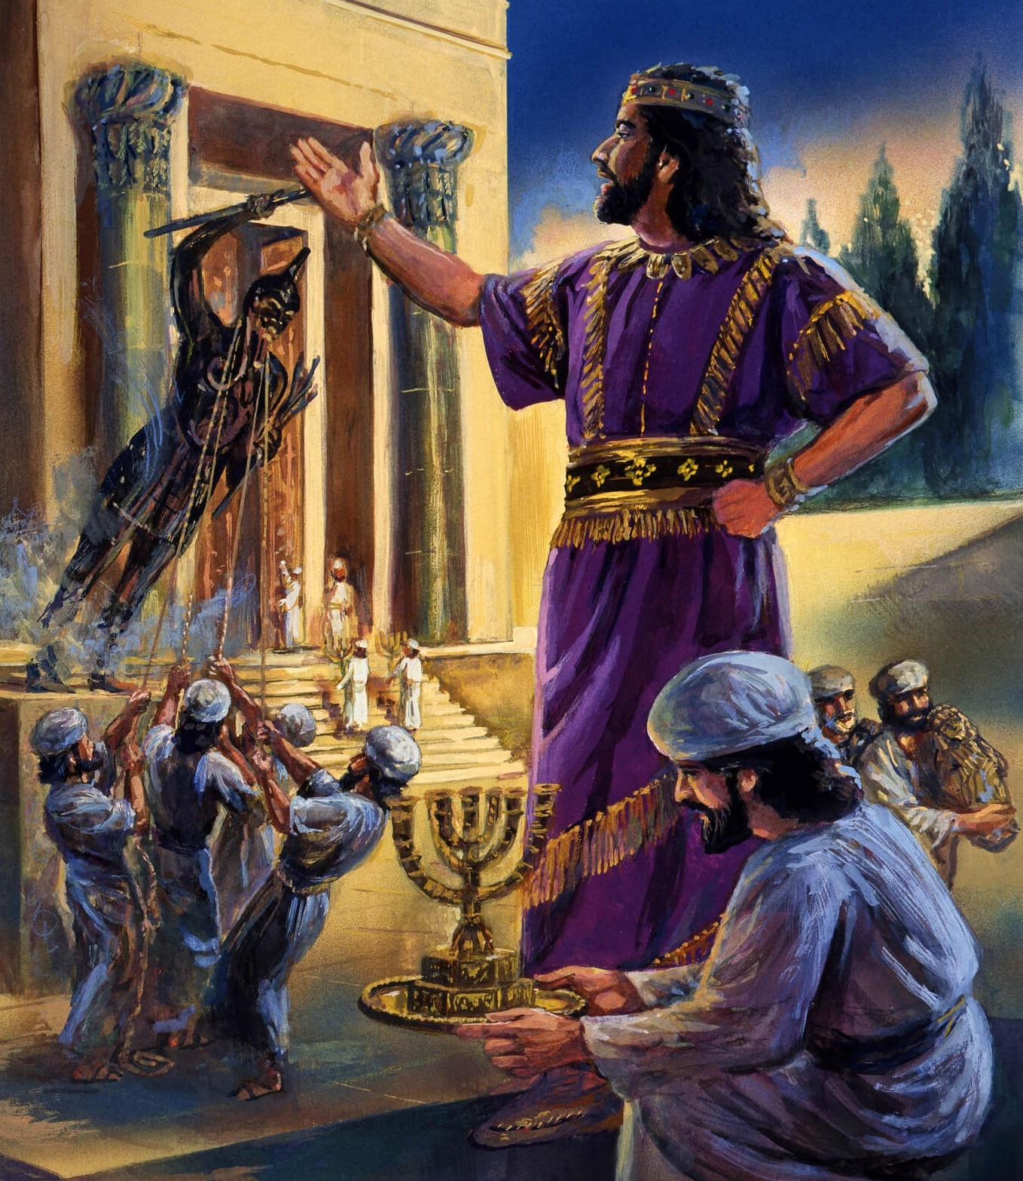
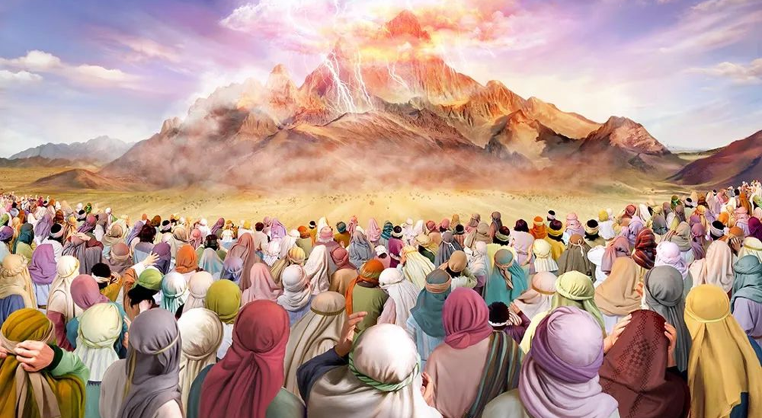
“O Senhor disse a Moisés: "Assim dirás aos israelitas: Viste que eu te falei do céu. Não faça nenhum deus de prata ou ouro para colocar ao meu lado' ” Êxodo 20:22-23

Slide 3

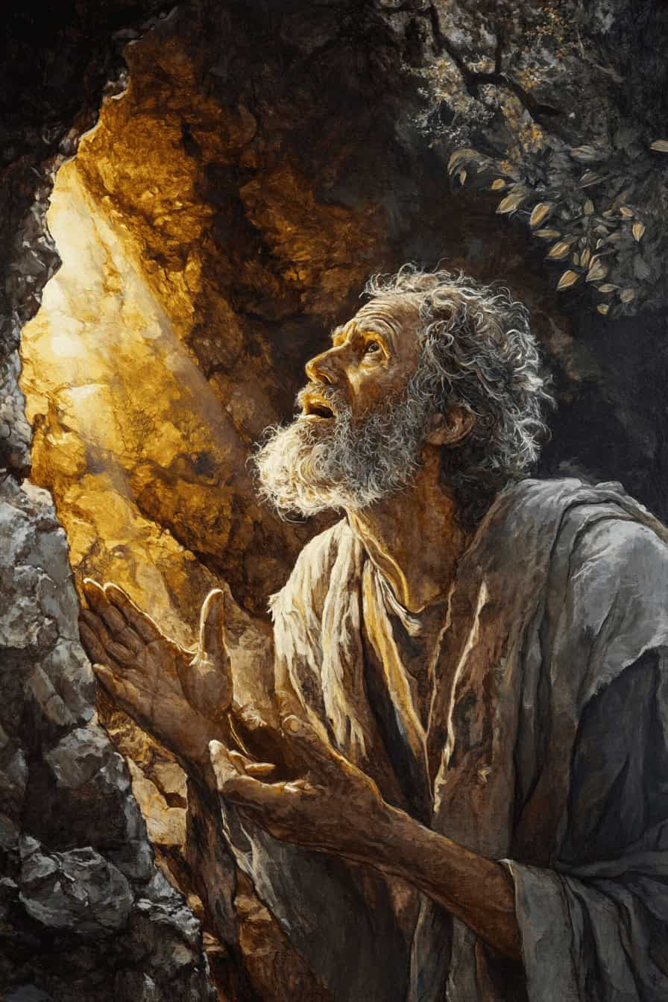
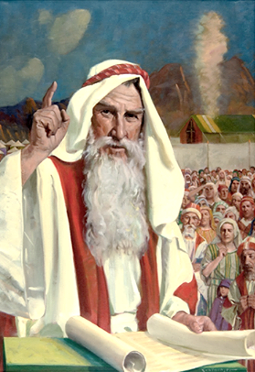
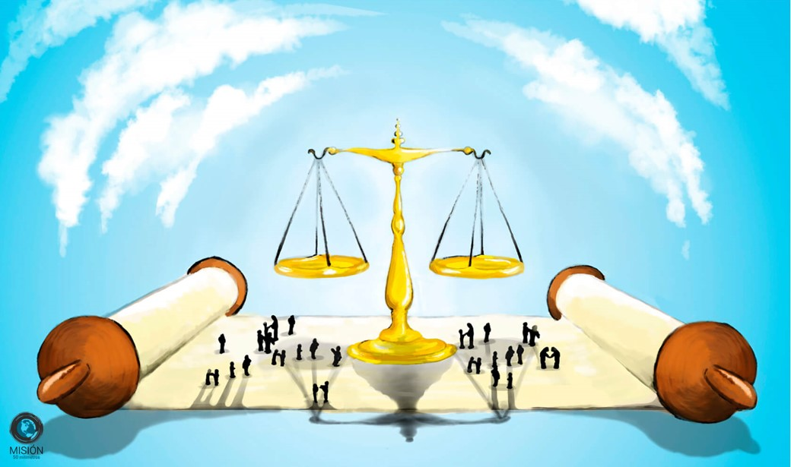







Depois de proclamar o Decálogo, o povo pediu a Moisés que fosse o intermediário entre Deus e eles (Êx 20:19). A partir desse momento, Deus deu as leis a Moisés e as transmitiu ao povo.
Essas leis, chamadas de "código da aliança", tinham como objetivo regular a vida do povo de Israel e, portanto, também a nossa (com as necessárias adaptações à nossa realidade atual).
Eles são, em suma, a aplicação prática dos Dez Mandamentos a casos específicos da vida cotidiana.
Como viver a lei:
  Como gerenciar a violência (Êxodo 21:1-32)
  Como viver em sociedade (Êxodo 21:33-23:19)
  Como obter a vitória (Êxodo 23:20-33)
Como entender a lei:
  A Lei de Talião.
  Recompensa e punição.

Slide 4

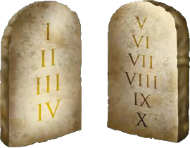

COMO VIVER A LEI

Slide 5

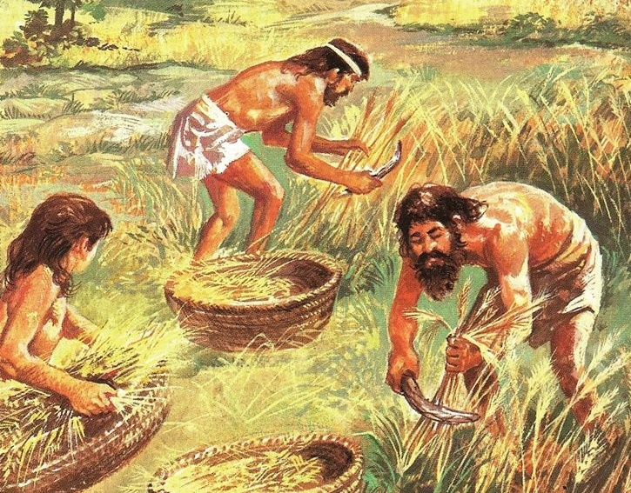
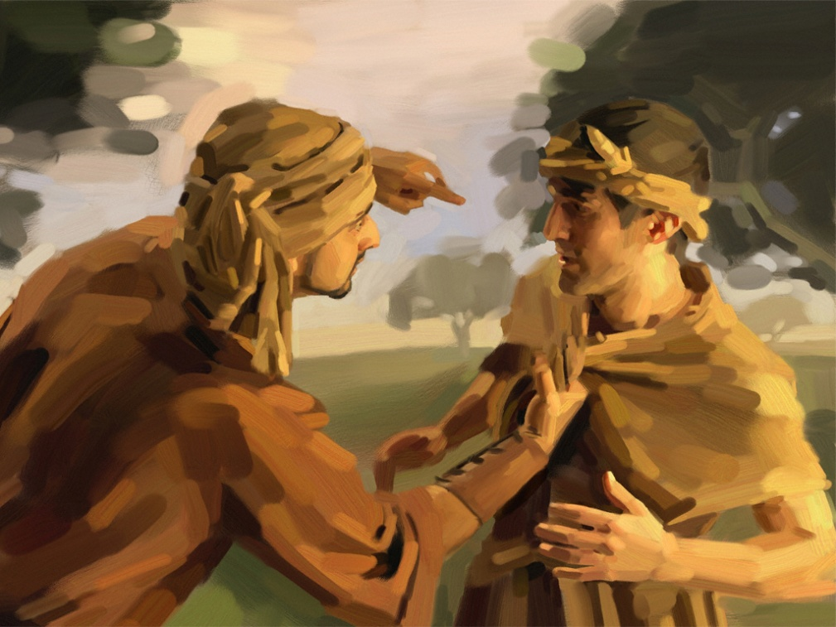
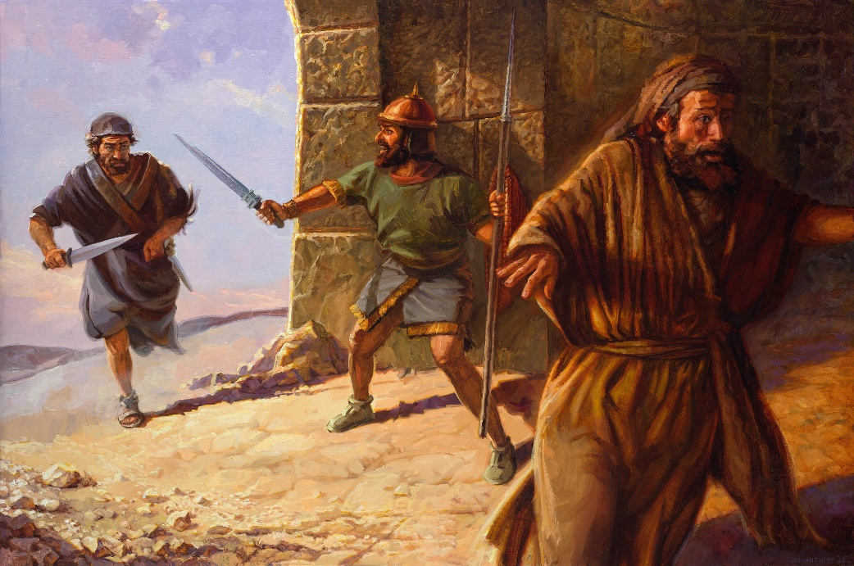
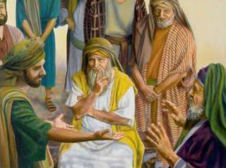
COMO GERENCIAR A VIOLÊNCIA
“Quem ferir alguém e o matar, será morto” (Êxodo 21:12)
O código da aliança começa regulando três aspectos vitais para a sociedade hebraica:
A Escravidão (Êx. 21:2-11)
  Os homens eram libertados no sétimo ano
  As mulheres, se não casassem, também saiam livres
  Um homem poderia permanecer como escravo se quisesse
A pena de morte (Êx. 21:12-17)
  Para o assassino intencional
  Para o que fere ou amaldiçoa seus pais
  Para o sequestrador
As Lesões (Êx. 21:18-32)
  Obrigação de compensação econômica
  Se ocorrer um aborto, o juiz e a mulher (com o marido) impõem a multa
Todas essas leis tentam conter o abuso e a violência entre as pessoas.

Slide 6

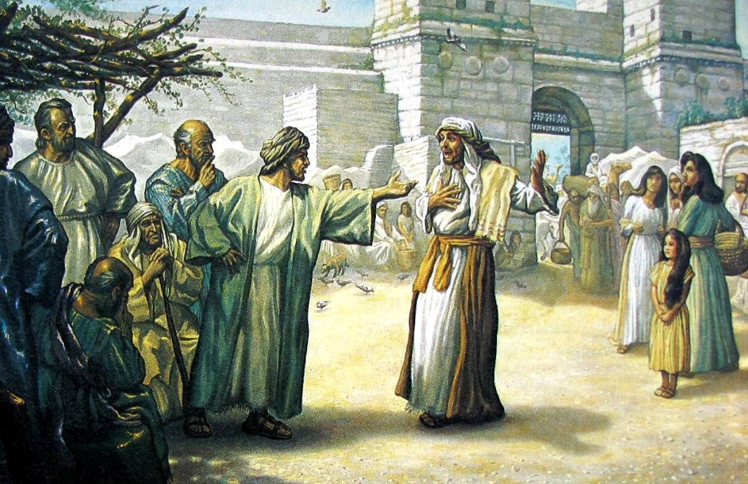
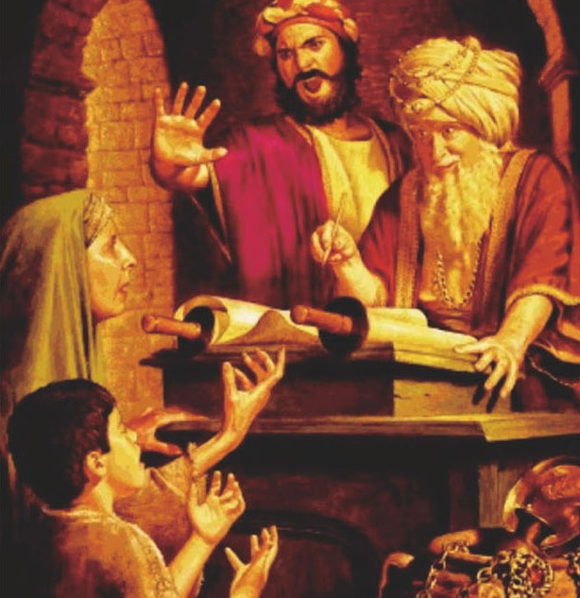
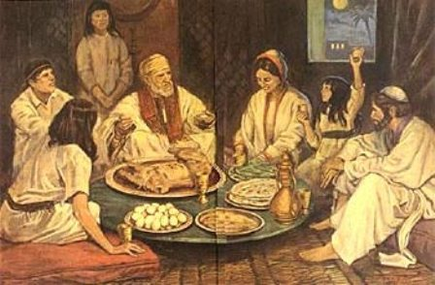
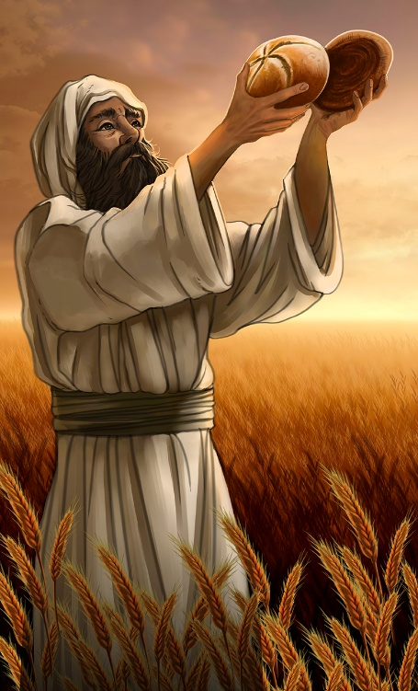
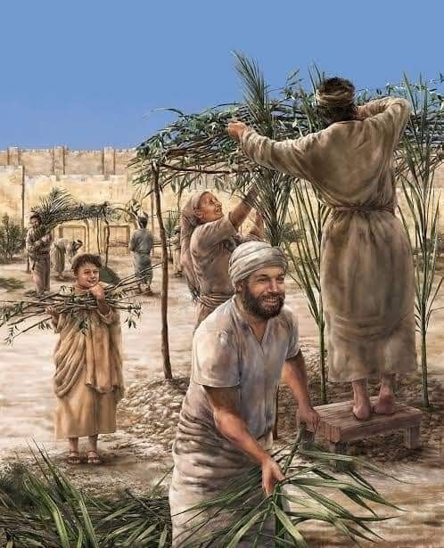
COMO VIVER EM SOCIEDADE
“Se alguém seduzir uma mulher virgem que não está noiva para se casar e dormir com ela, pagará seu preço ao pai e a tomará como esposa” (Êxodo 22:16 NVI)
Deus não se contentou em nos deixar algumas leis "básicas" e nos deixar aplicá-las de acordo com nossos critérios. Ele teve o cuidado de dar exemplos concretos para que pudéssemos aplicá-los da maneira correta.
Esses exemplos incluem ataques de animais (Êx 21:35-36); empréstimos e aluguéis (Êxodo 22:14-15); relações pré-matrimoniais (Êxodo 22:16), etc.
Ênfase especial é colocada na proteção dos fracos e marginalizados, mas sem conceder-lhes benefícios injustos – isto é, sem perverter a justiça para beneficiá-los ou prejudicá-los (Êxodo 22:21-23; 23:2-3, 6).
Sendo uma aliança entre Deus e Seu povo, essas leis também incluíam como devemos nos relacionar com Ele. Aos descansos sabáticos foi adicionada a obrigação de guardar as festas que nos lembram da libertação do pecado, da proteção divina e do futuro glorioso que nos espera.

Slide 7

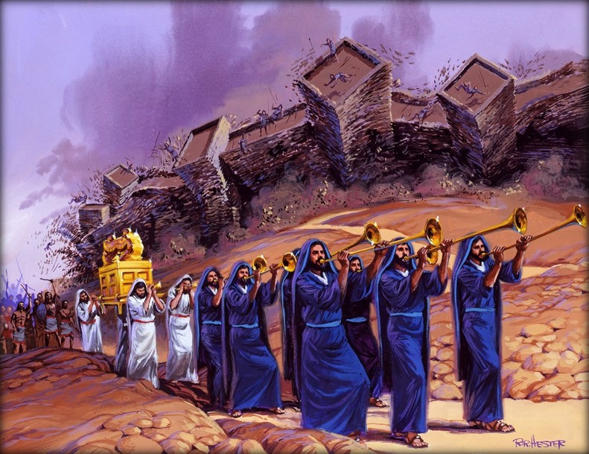
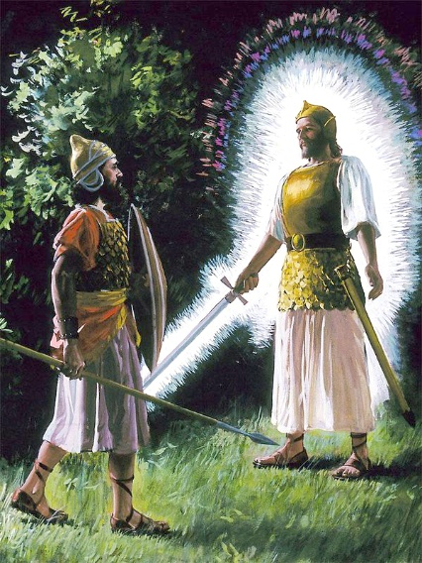
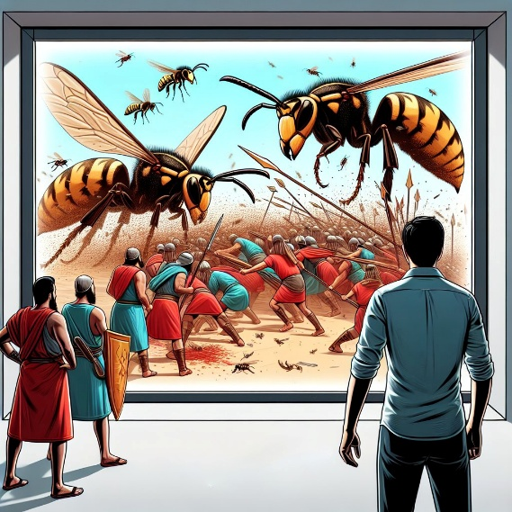
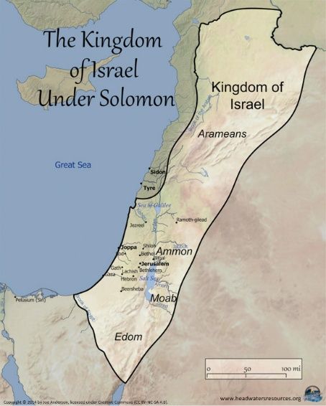
COMO OBTER A VITÓRIA
Deus diz a Israel o que fazer
Ouça sua voz, para que Deus seja inimigo de seus inimigos
(23:21-22)
Servir somente a Deus, para que Ele possa tirar toda doença (23:24-26)
Não fazer aliança com cananeus, para que não adorem seus deuses (23:32-33)
Deus diz a Israel o que Ele vai fazer
Ele enviará Seu Anjo para guardá-los e trazê-los [proteção] (23:20)
O Anjo irá adiante deles e os levará a Canaã [direção] (23:23)
Enviará terror aos habitantes (23:27)
Ele enviará a vespa para expulsá-los (23:28)
Ele gradualmente os lançará fora (23:29-30)
Ele os entregará a Israel até que dominem do Mediterrâneo ao Eufrates (23:31)
“Eis que enviarei o meu anjo adiante de ti, para que te guarde no caminho, e te leve ao lugar que preparei” (Êxodo 23:20)
Por que Deus não deu a Abraão a terra dos cananeus? "Porque a iniqüidade dos amorreus ainda não havia atingido o seu apogeu" (Gn. 15:16).
Depois de quatro séculos de graça, os cananeus não mudaram seu curso. Era hora de entregar a terra a Israel - pacificamente! (Êxodo 13:17).
Se Deus os tivesse tirado do Egito sem que eles tivessem que lutar, tivesse dividido o mar em dois, milagrosamente os alimentasse e os guiasse por seu Anjo... Não seria capaz de dar-lhes Canaã sem que eles tivessem que lutar por isso?

Slide 8

“Ao longo dos séculos, a Lei de Deus foi preservada como o mais alto padrão de moralidade. Nenhuma de todas as invenções da ciência, o resultado da imaginação de mentes produtivas, foi capaz de descobrir um dever essencial que não esteja incluído neste código.
A Lei de Deus é a segurança da vida, dos bens, da paz e da felicidade. Foi dado para garantir nossa herança presente e eterna”
E. G. W. (Erga seus olhos, 7 de outubro)

Slide 9

COMO ENTENDER A LEI

Slide 10

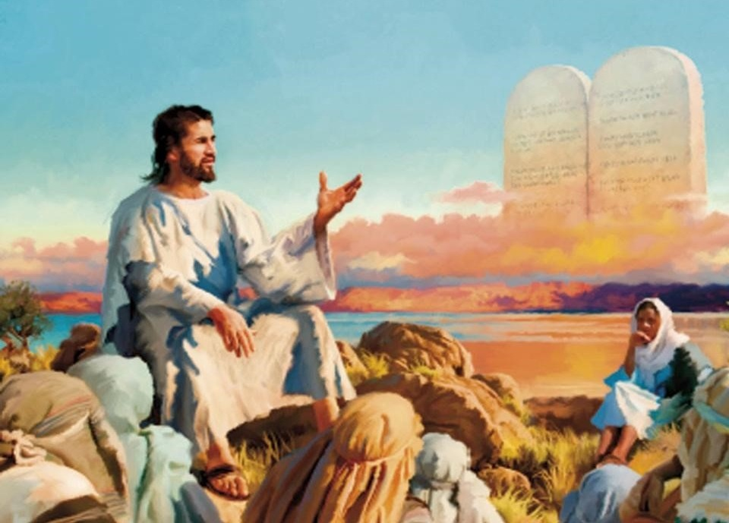


A LEI DE TALIÃO
"Olho por olho, dente por dente, mão por mão, pé por pé” (Êxodo 21:24)
Quando Jesus proferiu o Sermão da Montanha, Ele anulou a lei da retaliação (Mt 5:38-42)... ou não?
A fórmula "ouvistes que foi dito ... mas eu vos digo" não anulou nenhuma lei (Jesus usou a mesma fórmula para "não matarás" ou "não adulterarás", mas ele nunca teria a intenção de anulá-los). Na realidade, Jesus sempre expandiu a Lei, melhorou-a e deu-lhe seu verdadeiro significado.
Nunca foi a verdadeira intenção da lei de retaliação que uma pessoa perdesse o olho ou a mão por ter prejudicado outra.
Esta lei foi formulada com a intenção de evitar vinganças, de pôr fim a conflitos sangrentos e represálias sem investigação prévia. Os danos tiveram que ser avaliados por juízes e, em seguida, uma compensação monetária apropriada foi estabelecida e paga. Essa prática surgiu para impedir que as pessoas fizessem justiça com as próprias mãos. A justiça era necessária, mas em harmonia com a Lei de Deus.

Slide 11



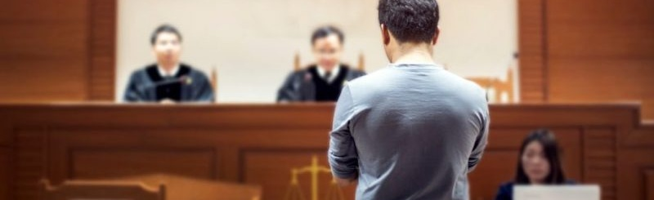
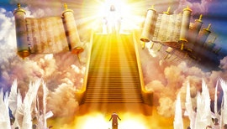
RECOMPENSA E CASTIGO
“Se o assassinato não foi intencional, porque já era a vontade de Deus que acontecesse, o assassino poderá fugir para o lugar que designarei” (Êxodo 21:13 NVI)
O desejo de vingança está profundamente enraizado em nós. E é sempre desproporcional ao mal recebido: "Se ele fez isso comigo, eu farei mais com ele"..
Jesus nos convida a fazer o oposto do que desejamos: retribuir o bem com o mal (Mateus 5:44). Então, onde está a justiça? Quem pagará ao agressor o que ele merece?
Deus não nos diz que o agressor não é punido, nem que qualquer ato é vingado. Mas nos diz claramente que Ele será o vingador (Ro. 12:19-21).
Embora a vingança pessoal seja tolerada no código do pacto, ela foi restringida pela criação de um sistema judicial que impedia abusos. — Êx 21:12-13, 22; 22:8-9.
Ninguém pode assumir o papel simultâneo de juiz, júri e carrasco. Se a punição deve ser feita, ela deve ser feita por meio de um processo judicial justo. E Cristo será o supremo e inapelável Juiz.

Slide 12

“Como o Criador de tudo, Deus é o governante de tudo e está comprometido em impor Sua lei em todo o universo. Esperar menos de suas criaturas do que a perfeita obediência à sua lei seria abandoná-las à ruína. Não punir a transgressão da lei seria confundir o universo. A lei moral é o muro que Deus interpõe entre o agente humano e o pecado. Assim, a sabedoria infinita colocou diante dos homens a distinção entre o bem e o mal, entre o pecado e a santidade”
E. G. W. (The Signs of the Times, 5 de junho de 1901)

